Slide 1


Taller de Presupuesto Abierto 2020-2024
18 de junio del 2019

Slide 2




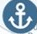

Creación de la Agencia
Fue creada para estructurar (planificar, estudios de pre y factibilidad), licitar y ejecutar proyectos bajo la modalidad de alianza para el desarrollo de infraestructura económica (modelo alianza público-privada)
Principales sectores:
Infraestructura vial
Transporte
Aeropuertos
Puertos
Edificación Pública

Slide 3
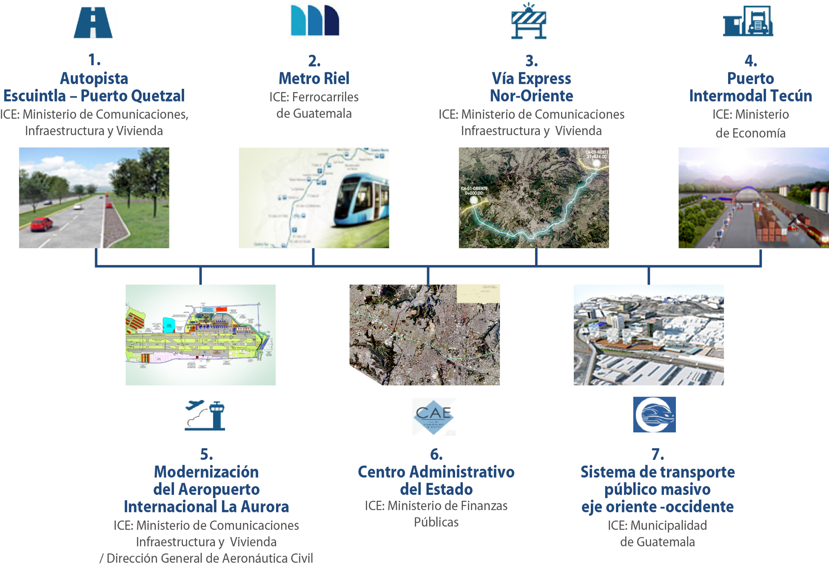
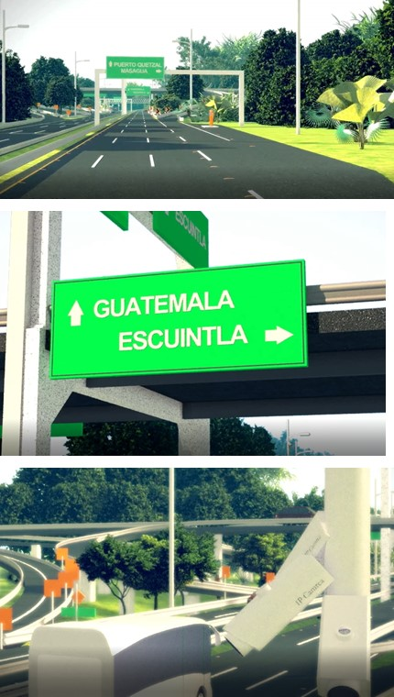
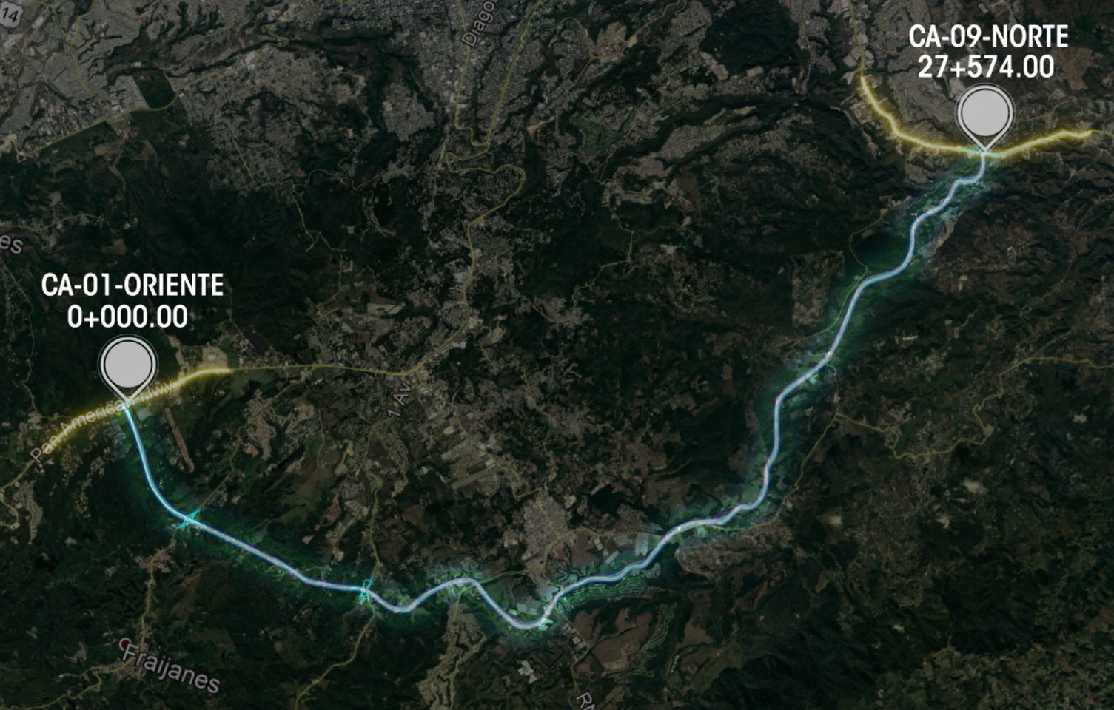
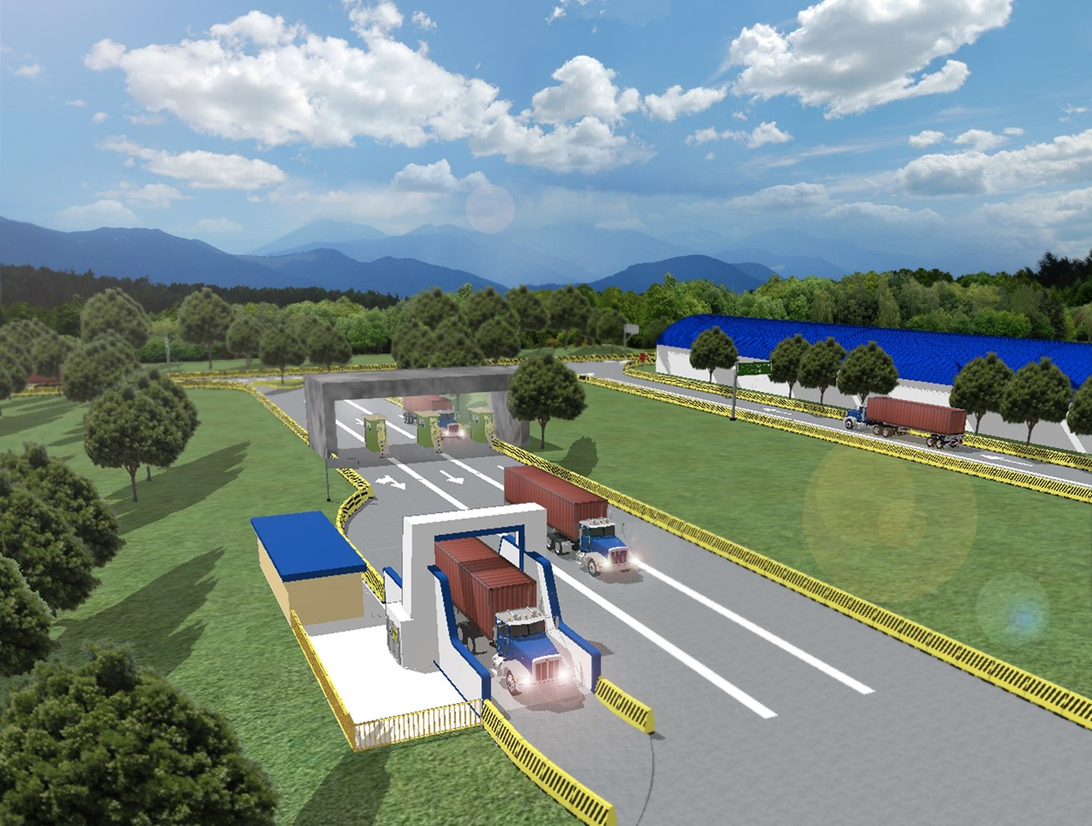
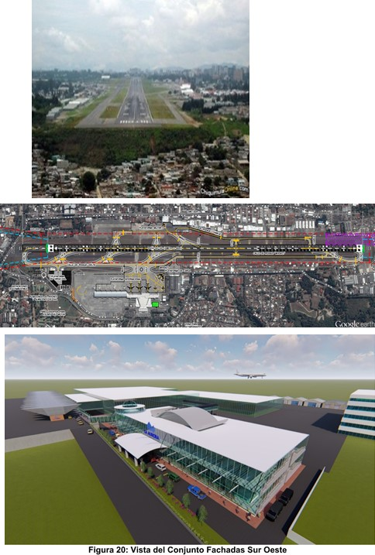
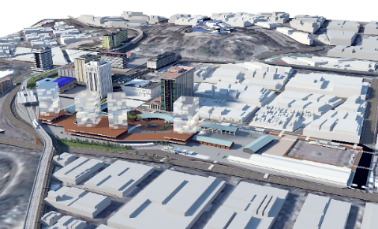
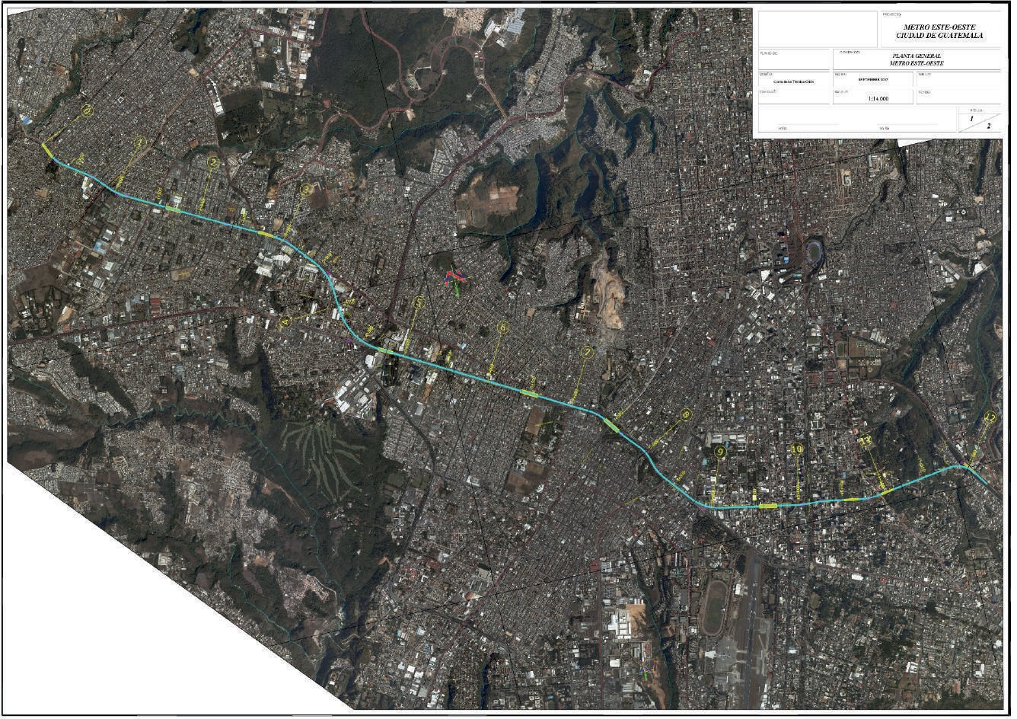
En construcción un portafolio de “proyectos-país” bajo el modelo de Alianza Público Privada

Slide 4
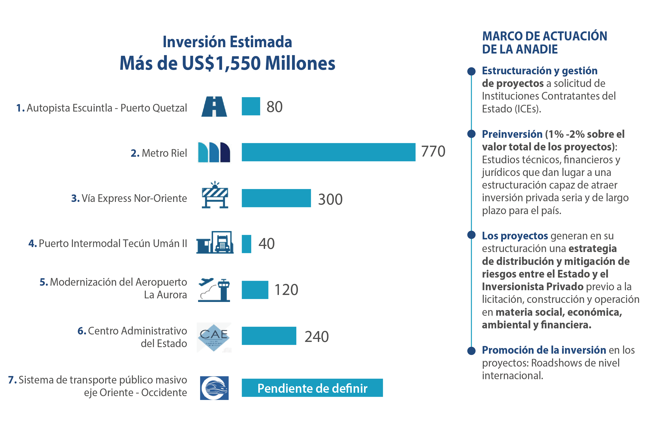
Inversiones estimadas en el Portafolio de Proyectos

Slide 5
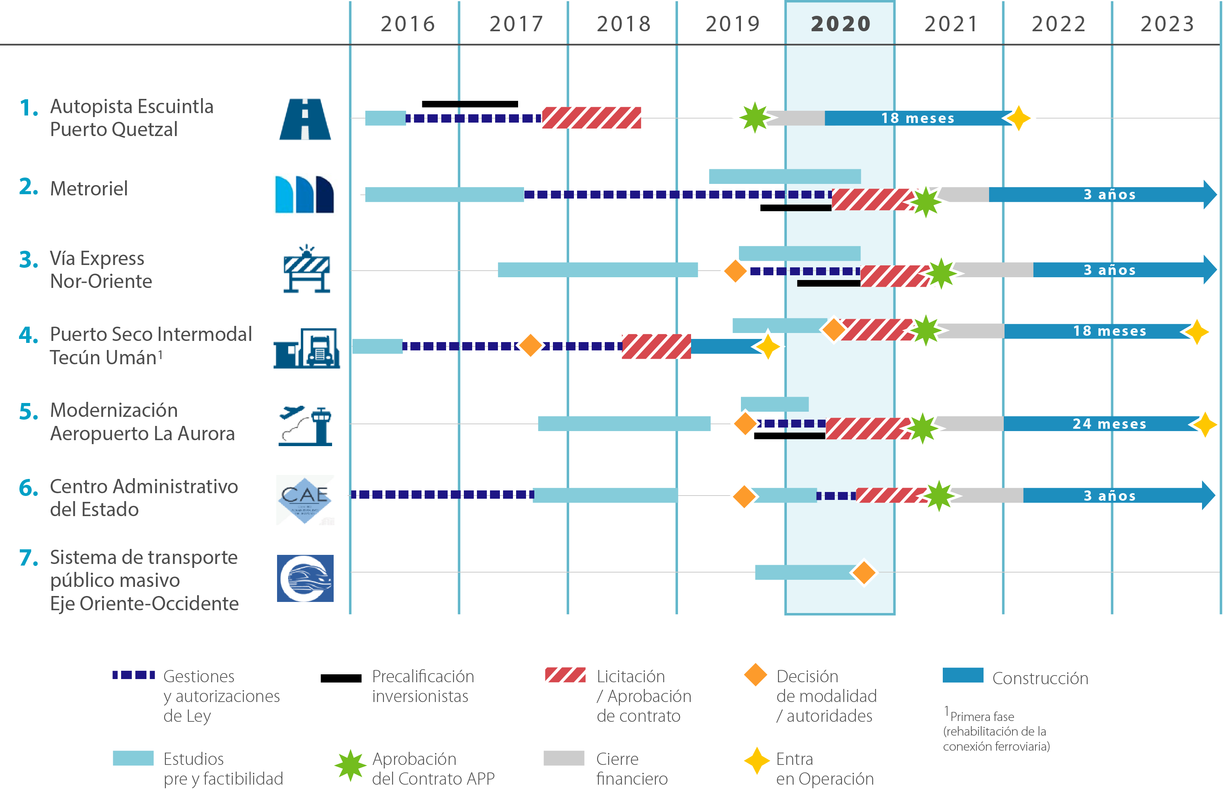
Desarrollo cronológico y próximos pasos de los Proyectos

Slide 6
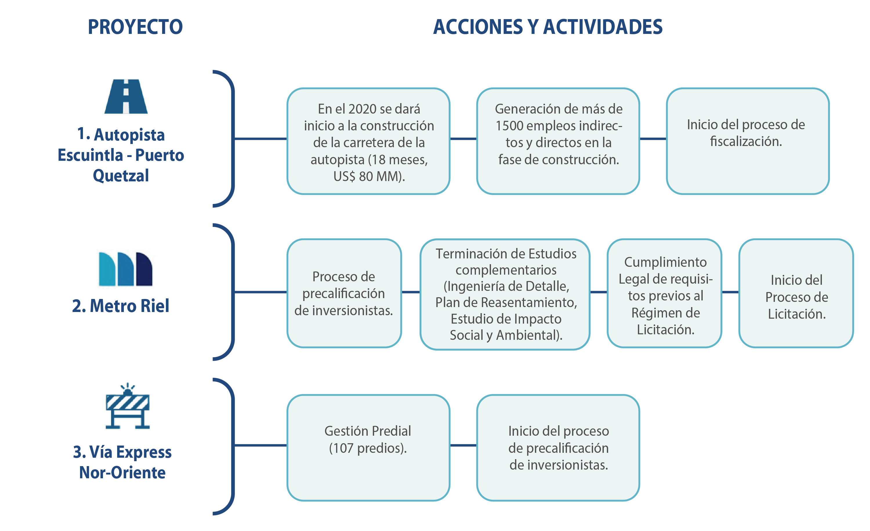
Plan Operativo Anual 2020

Slide 7
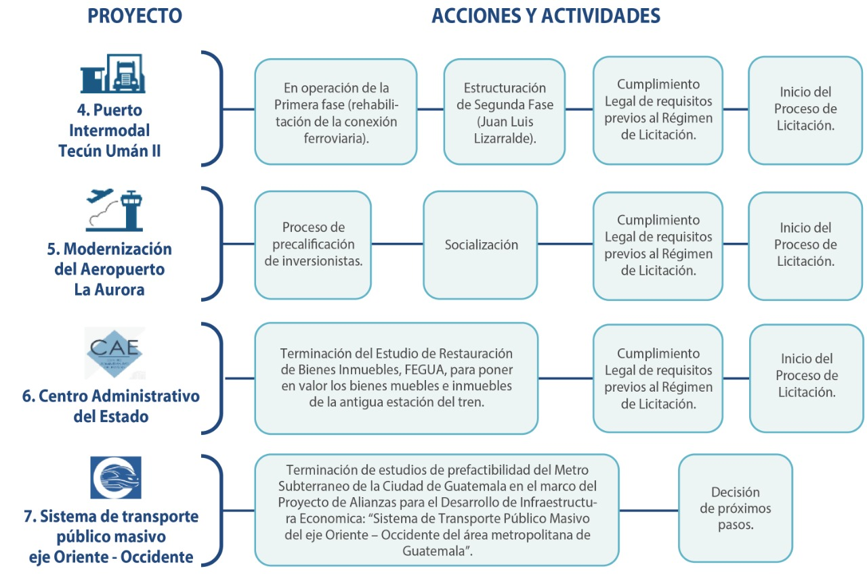
Plan Operativo Anual 2020

Slide 8
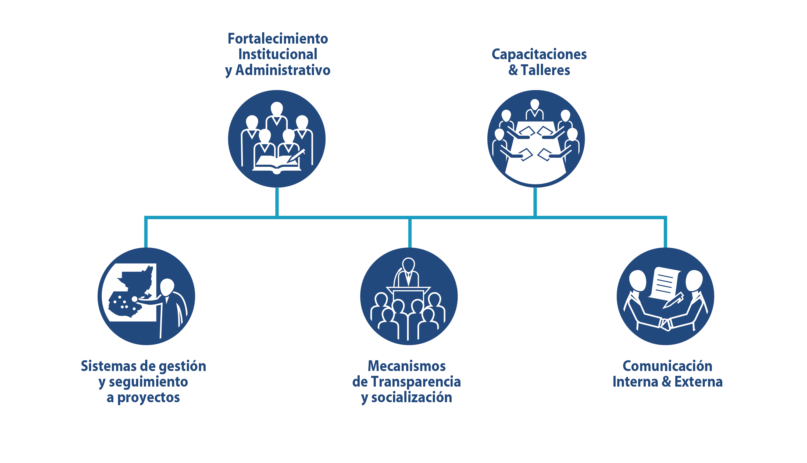
Acciones de Fortalecimiento Institucional 2020

Slide 9
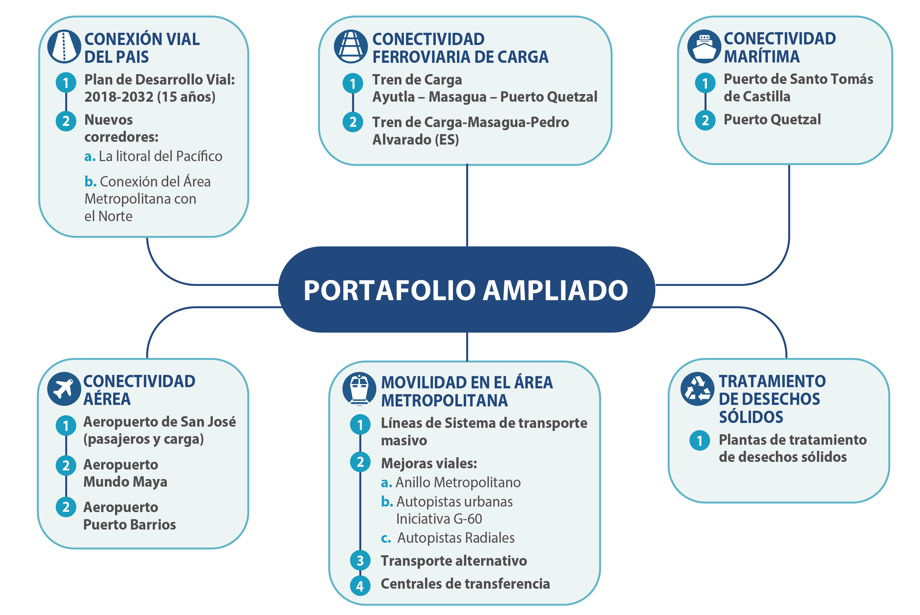
  Construcción de un portafolio ampliado 2020-2024

Slide 10
  Anteproyecto de Presupuesto 2020
Grupo de gasto | Descripción | Total
Grupo 000 | Servicios Personales | Q 10,663,200.00
Grupo 100* | Servicios No Personales | Q 8,290,500.00
Grupo 200 | Materiales y Suministros | Q 217,900.00
Grupo 300 | Propiedad, Planta, Equipo e Intangibles | Q 60,000.00
Grupo 400 | Transferencias corrientes | Q 128,400.00
TOTAL |  | Q 19,360,000.00
* Incluye Q 4,250,000 (Fuente: 53- Disminución de caja y bancos de colocaciones externas) de arrastre del 2019 para la terminación de los ESTUDIOS DE PREFACTIBILIDAD METRO SUBTERRANEO CIUDAD DE GUATEMALA EN EL MARCO DEL PROYECTO DE ALIANZAS PARA EL DESARROLLO DE INFRAESTRUCTURA ECONOMICA: “SISTEMA DE TRANSPORTE PUBLICO MASIVO DEL EJE ORIENTE – OCCIDENTE DEL ÁREA METROPOLITANA DE GUATEMALA”; Q 10,000.00 (Fuente 31- Ingresos propios); Q 100,000 (Fuente: 32- Disminución de caja y bancos de ingresos propios).

Slide 11
  Anteproyecto de Presupuesto Multianual 2020 – 2024*
Grupo de gasto | Descripción | Año
 |  | 2020 | 2021 | 2022 | 2023 | 2024
Grupo 000 | Servicios Personales | Q 10,663,200 | Q 10,663,200 | Q 10,663,200 | Q 10,663,200 | Q 10,663,200
Grupo 100 | Servicios No Personales | Q 8,290,500 | Q 3,930,500 | Q 3,930,500 | Q 3,930,500 | Q 3,930,500
Grupo 200 | Materiales y Suministros | Q 217,900 | Q 217,900 | Q 217,900 | Q 217,900 | Q 217,900
Grupo 300 | Propiedad, Planta, Equipo e Intangibles | Q 60,000 | Q 60,000 | Q 60,000 | Q 60,000 | Q 60,000
Grupo 400 | Transferencias corrientes | Q 128,400 | Q 128,400 | Q 128,400 | Q 128,400 | Q 128,400
TOTAL |  | Q 19,360,000 | Q 15,000,000 | Q 15,000,000 | Q 15,000,000 | Q 15,000,000
* Ajustado al Techo Presupuestario Multianual 2019-2023, de acuerdo al Oficio No. DF-SOECT-FGAI-1632-2018, de fecha 29 de junio de 2018, recibido el 4 de julio del 2018 del Ministerio de Finanzas Públicas.

Slide 12

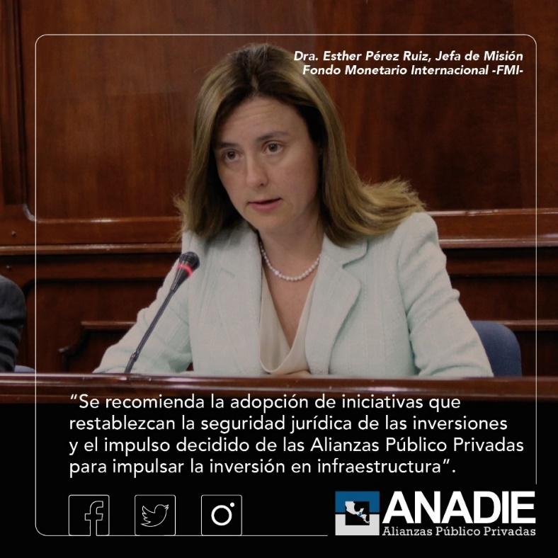
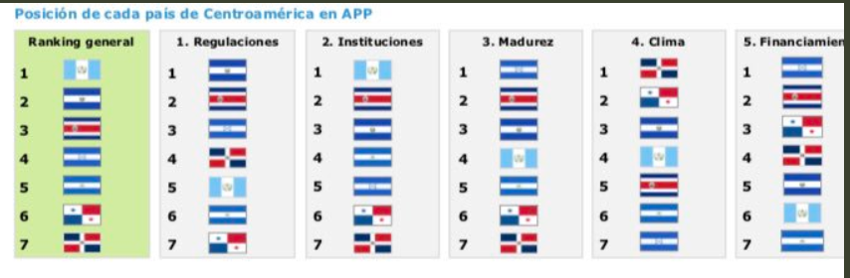
  Organismos internacionales resaltan la importancia de las APPs
El informe Infrascopio 2019: “Evaluando el entorno para las asociaciones público-privadas en América Latina y el Caribe”, advierte en Guatemala un panorama favorable para desarrollar proyectos de Alianzas Público Privadas (APP).
Guatemala está calificada con 74 puntos sobre 100 y se ubica en la posición 5 de 21 países de América y El Caribe y en primer Lugar en Centroamérica, destacando la institucionalidad.

Slide 13




www.agenciadealianzas.gob.gt
/agenciadealianzas
@ANADIEGuatemala

